Slide 1
UNIVERSIDAD DE CIENCIAS MÉDICAS DE LAS TUNAS
FACULTAD DE MEDICINA
DR “ZOILO ENRIQUE MARINELLO VIDAURRETA”
Tutorial para usar los DeCS, LILAC y PubMed/Medline
Autores: M.Sc. Juan Francisco Ramos Bermúdez
Profesor Auxiliar
Dra. Mireidys Ramos Calás
Profesora Instructora
ATD. Yanet Durán Matos
Email: frank_63@ltu.sld.cu
http://uvs.ltu.sld.cu

Slide 2
Modelo Gavilán para búsqueda de información
Fue desarrollado por Gabriel «Gavilán» Piedrahita, que lo utilizó para enseñar a los estudiantes a realizar trabajos de investigación sin necesidad de «copiar y pegar» información de Internet.
Consiste en un sistema de cuatro pasos desarrollado para ayudar en las investigaciones académicas y en la resolución de problemas mediante un enfoque racional. Se utiliza principalmente en el ámbito educativo, pero puede ser aplicado a todo tipo de situación en la que se requiera recopilar y aplicar información.

Slide 3
Modelo Gavilán para búsqueda de información
Paso 1: definir el problema
Paso 2: buscar y evaluar la información
Paso 3: analizar la información
Paso 4: sintetizar y utilizar la información

Slide 4
Definir el problema: contempla reconocer la necesidad de información y consiste en:
Plantear el problema principal ¿Qué queremos conocer o descubrir? ¿Qué pregunta puede ser más relevante para el tema sobre el que queremos indagar?
Analizar la pregunta ¿nos va a ayudar a organizar mejor la información? ¿Qué hipótesis podríamos plantear a partir de la pregunta inicial? ¿Qué tipo de información necesitamos para responderla? Qué es lo que se requiere para realizar la tarea?
Notes:
Estas preguntas iniciales deben ser complejas e incluir varios aspectos, de tal manera que den lugar a muchas otras preguntas y a un uso más eficiente de la información recogida.

Slide 5
DEFINIR EL PROBLEMA: RECONOCER LA NECESIDAD DE INFORMACIÓN
Formular un plan: realizar una primera planificación sobre la forma en la que se va a recopilar toda la información relevante. Para ello, lo más importante es decidir sobre qué subtemas es necesario investigar.
Formular otras preguntas: si es muy amplio, es necesario formular varias preguntas además de la inicial. De esta manera, los alumnos se asegurarán de ser exhaustivos en su búsqueda de información.

Slide 6
Paso 2: buscar y evaluar la información
¿Dónde están estas fuentes?
¿Dónde está la información al interior de cada fuente?
Conseguir un artículo de revista en la biblioteca o en línea( revistas científicas, revistas médicas cubanas, revistas internacionales como Scielo, Hinari, IMBIOMED, INTRAMED
Encontrar un libro específico en las estanterías o en la BVS de INFOMED
Encontrar un artículo en las bases de datos bibliográficas (PubMed/Medline, EBSCOhost, eCUMED, LILAC, etc).
Utilizar el DeCS o el LIS(Cubano), MeSH o LIS Regional (internacional.

Slide 7
Paso 3: analizar la información
Una vez recopilada toda la información relevante de fuentes fiables, el estudiante debe ser capaz de analizarla y de construir una narrativa coherente a partir de esta.
Para ello, lo más importante es que utilicen su capacidad de síntesis y que traten de responder tanto a la pregunta inicial como a las secundarias.

Slide 8
Paso 4: sintetizar y utilizar la información
El estudiante debe ser capaz de utilizar toda la información que ha recopilado para extraer una conclusión general y elaborar un producto concreto con esta.
Este producto puede ir desde una presentación en PowerPoint hasta un informe de investigación más complejo.

Slide 9
Pasos de una estrategia de búsqueda
Precisar el tema.
Definir o aclarar el tema.
Seleccionar modificadores o filtros.
Elección de términos de búsqueda.
Selección de fuentes de información.
Ejecución de la búsqueda.

Slide 10
Precisar el tema de búsqueda
¿Qué quiero buscar?
¿Qué deseo saber sobre ese tema?
¿Qué tipo de documentos se desean en los resultados?
Estrategia
de búsqueda
¿Existen sinónimos de lo que se está buscando?
¿Para qué lo voy a usar?

Slide 11
Precisar el tema de búsqueda
¿Qué quiero buscar?
Ortodoncia
¿Qué desea saber sobre ese tema?
Procedimientos de Ortodoncia correctiva
¿Existen sinónimos de los que se está buscando?

Slide 12
Precisar el tema de búsqueda
¿Para qué lo voy a usar?
Tesis, una clase, una conferencia, para conocer sobre el tema, material didáctico, un evento.
¿Qué tipo de documentos se desean en los resultados?
Artículos, tesis, monografías, comentarios, noticias.

Slide 13
Seleccionar modificadores
Los modificadores o filtros son atributos que ayudan a delimitar el tema de búsqueda.
¿En qué idiomas deseo los resultados?
Español, Inglés, Francés, Portugués.
Período a cubrir
Desde el año 2016 hasta el 2020
Área geográfica
Cuba, África, Continente Europeo

Slide 14
Definir términos de búsqueda
Palabras claves
Ortodoncia correctiva, (emplear los DeCS)
Traducción
Ortodontia
Lenguaje normalizado
No es más que utilizar el lenguaje que entienden los buscadores de información.

Slide 15
El Descriptor en Ciencias de la Salud DeCS
Es un vocabulario trilingüe:
Español
Portugués
Inglés
Posee más 15000 descriptores.

Slide 16
El vocabulario estructurado y trilingüe DeCS
Descriptores en Ciencias de la Salud fue creado por BIREME para uso en la indización de artículos de revistas científicas, libros, anales de congresos, informes técnicos, y otros tipos de materiales, así como para ser usado en la búsqueda y recuperación de asuntos de la literatura científica en las bases de datos LILACS, MEDLINE y otras.
El DeCS integra la metodología LILACS y, juntamente con el LIS – Localizador de Información en Salud, es un componente integrador de la Biblioteca Virtual en Salud.

Slide 17
Búsqueda en los DeCS
ÍNDICE PERMUTADO: En este sentido, el objetivo primordial de este tipo de proceso es lograr realizar un índice de contenidos, que facilite la rápida ubicación del mismo, garantizando así el acceso a las distintas informaciones, conceptos y datos que conforman el contenido, permitiendo también la rápida recuperación de la información.

Slide 18
Cuando realizamos búsqueda debemos guardar las referencias para luego emplearla en el texto argumentativo de la investigación que estamos realizando y para facilitar esta tarea debemos emplear los gestores bibliográfico por ejemplo EndNote X9

Slide 19
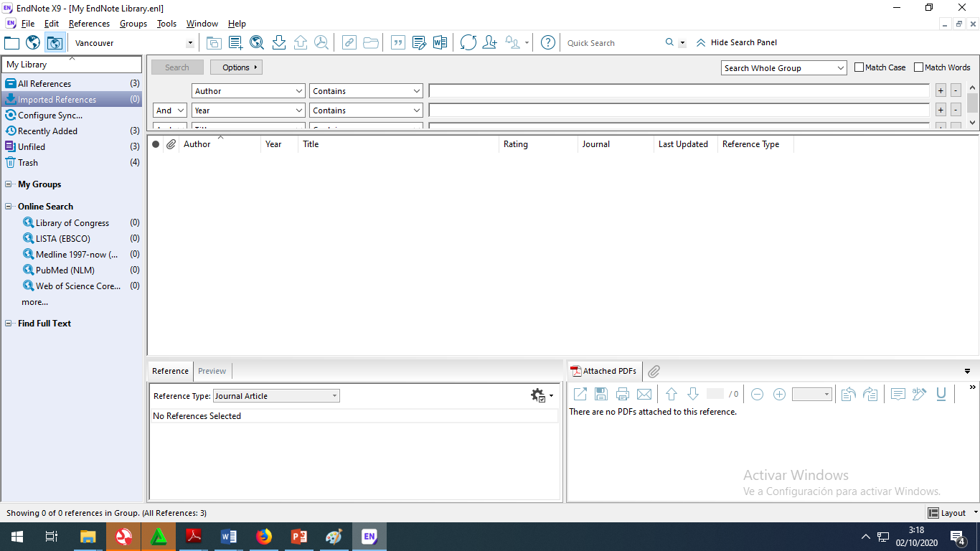
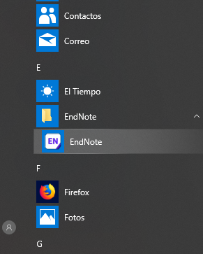
Abrimos el Gestor Bibliográfico para guardar las referencias en su momento

Slide 20
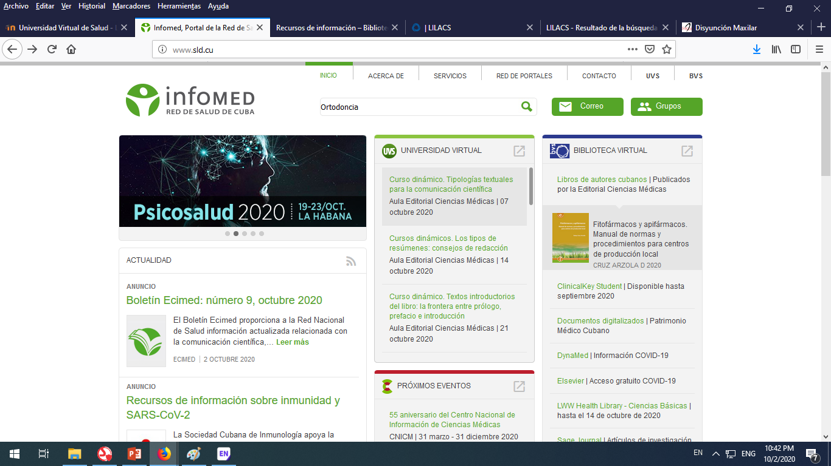
Búsqueda simple en Infomed

Slide 21
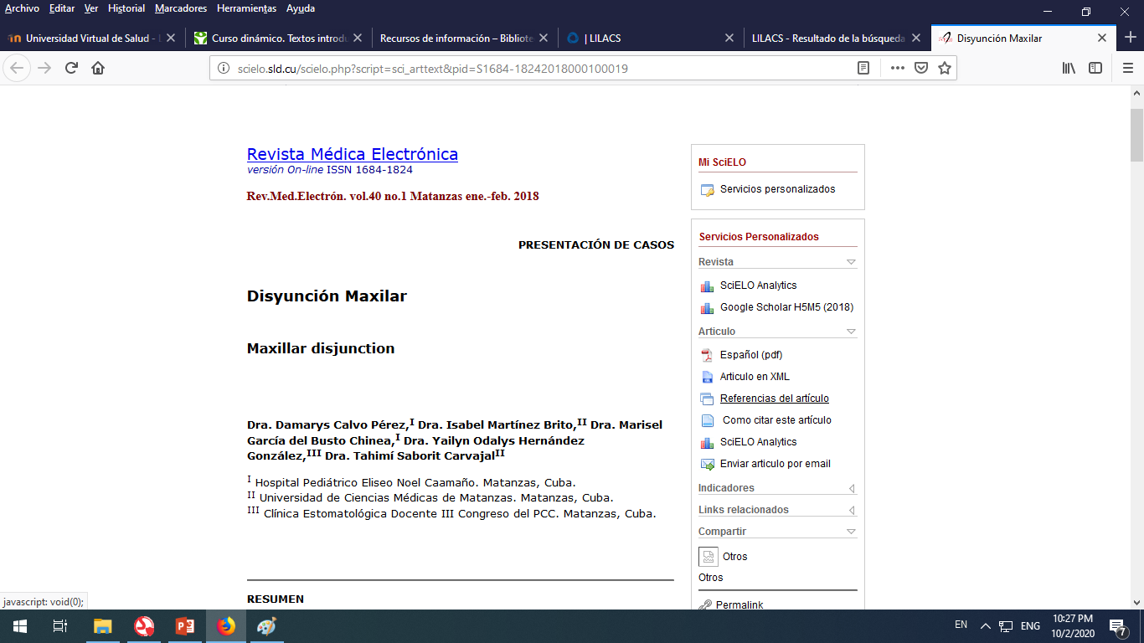
Búsqueda simple en Infomed

Slide 22
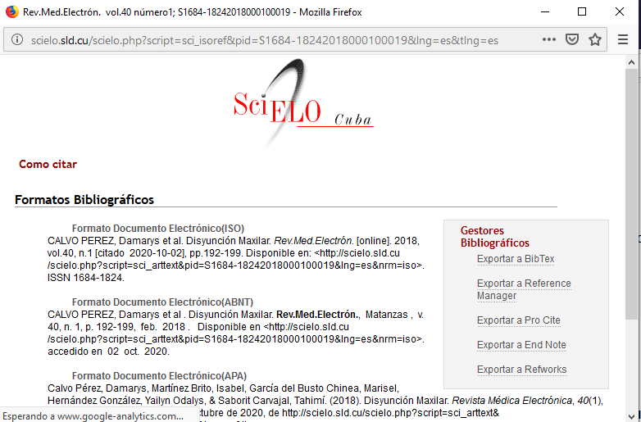
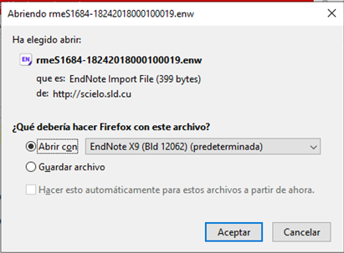
Búsqueda simple en Infomed

Slide 23
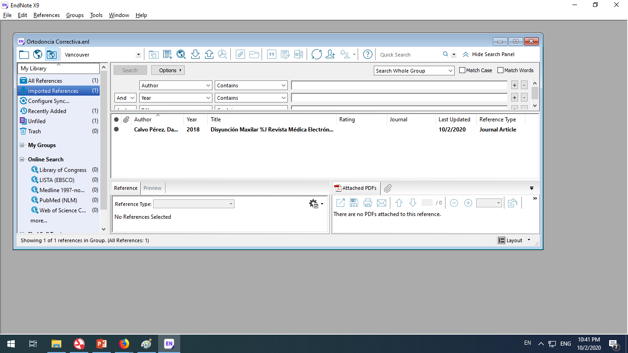

Slide 24
Procedimiento para realizar búsquedas en los DeCS y LILAC

Slide 25
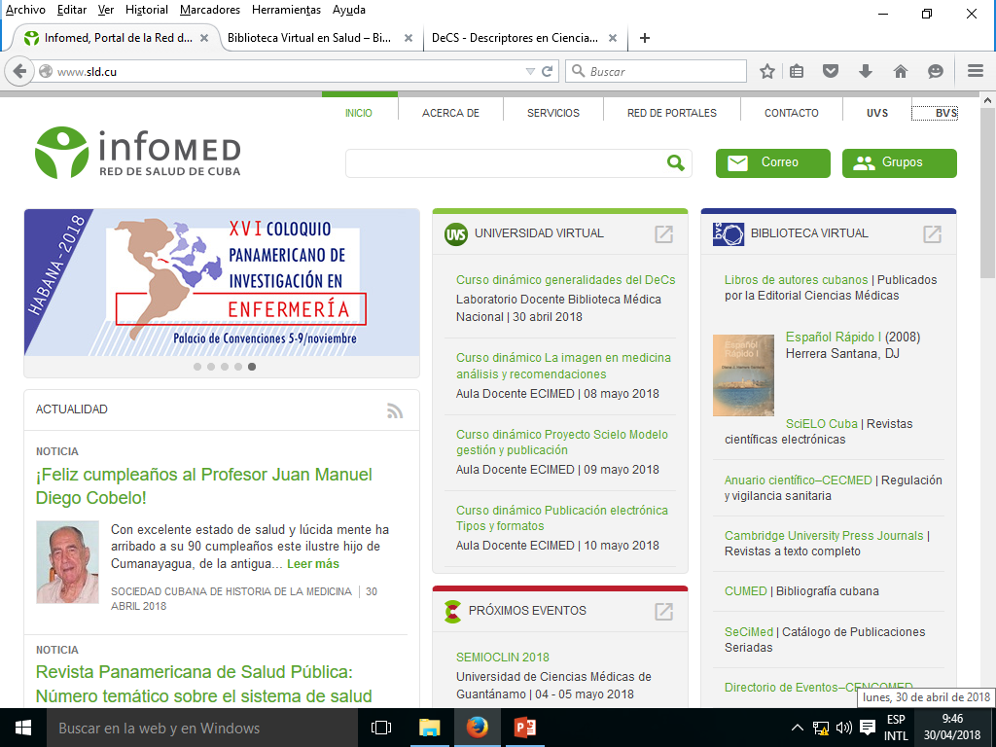

Slide 26
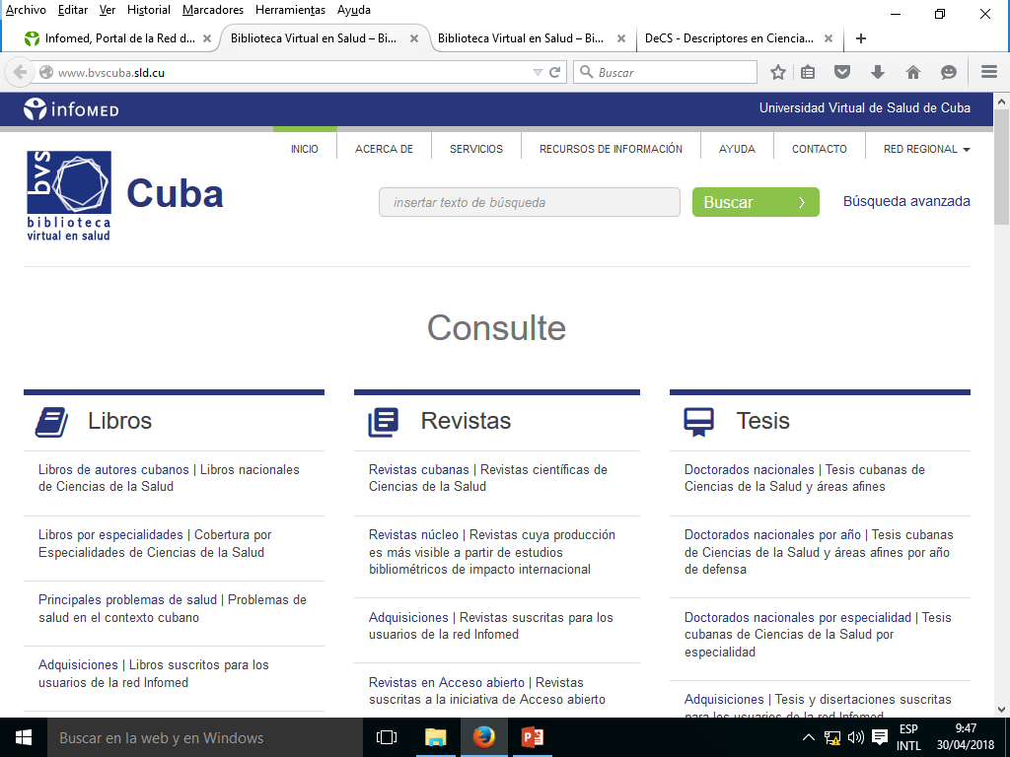

Slide 27
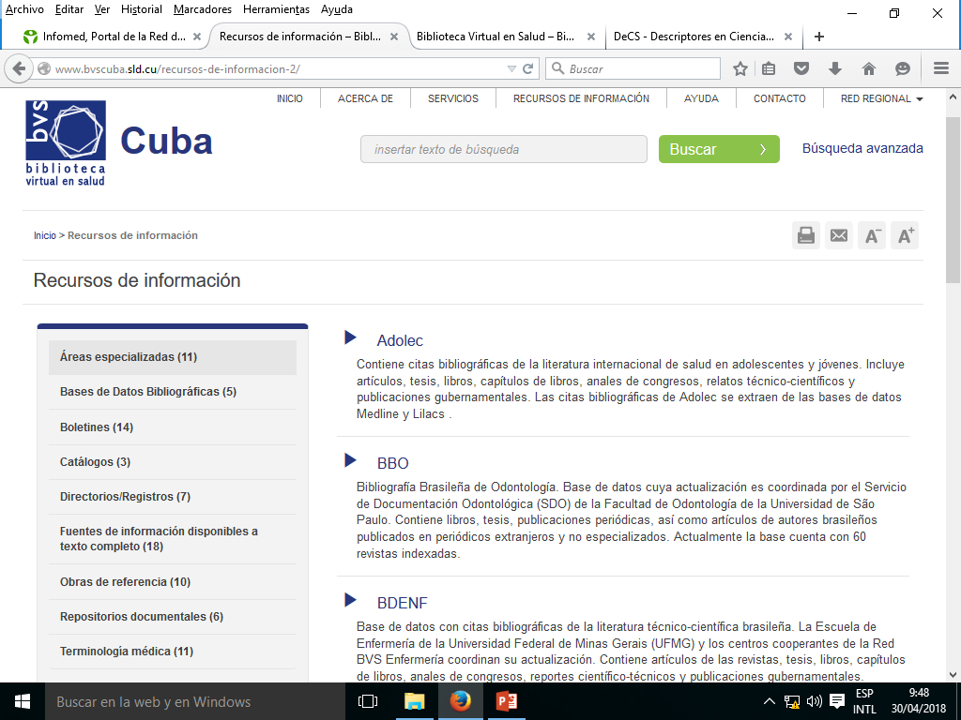

Slide 28
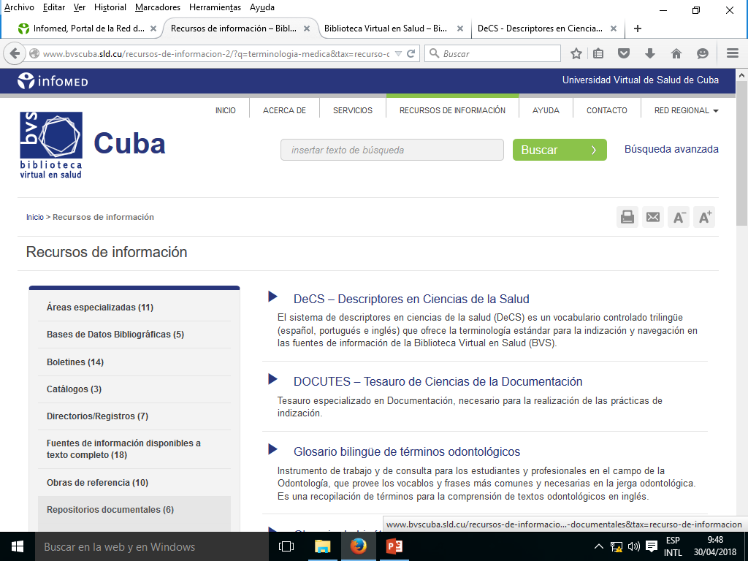

Slide 29
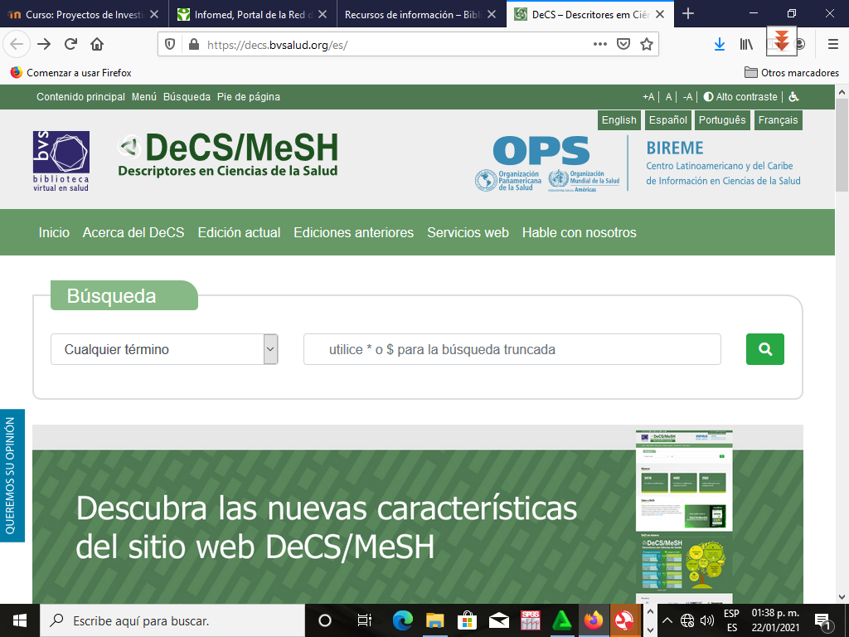
Clic Aquí

Slide 30
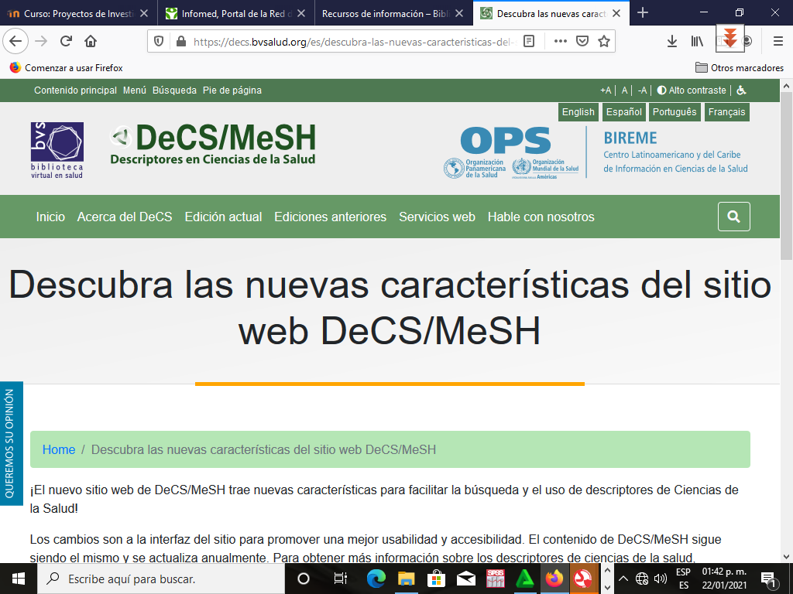
Hay
Que bajar

Slide 31
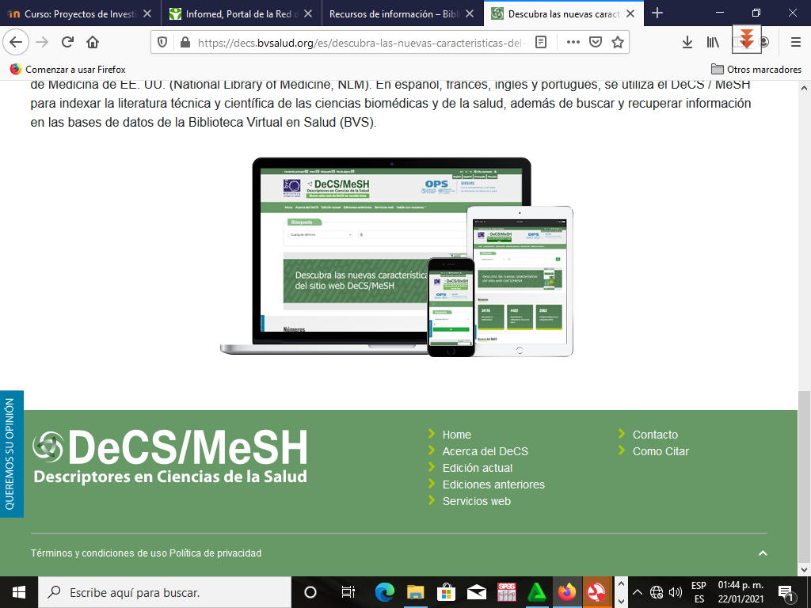
Clic
Aquí

Slide 32
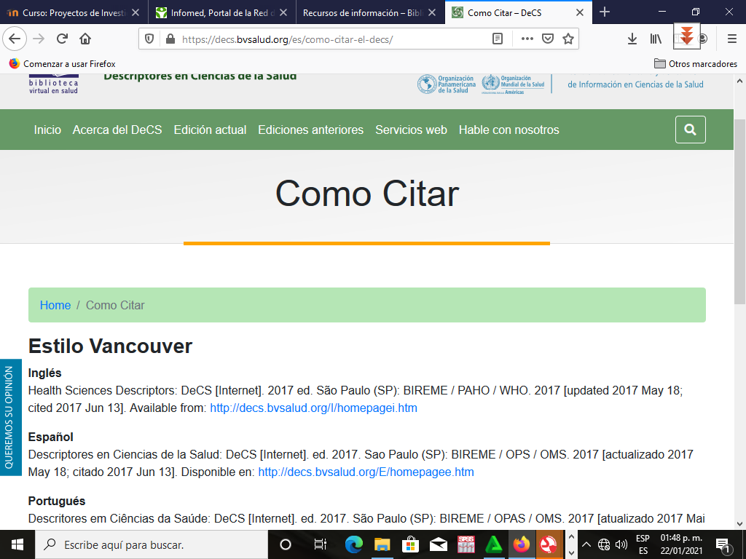
Clic
Aquí

Slide 33
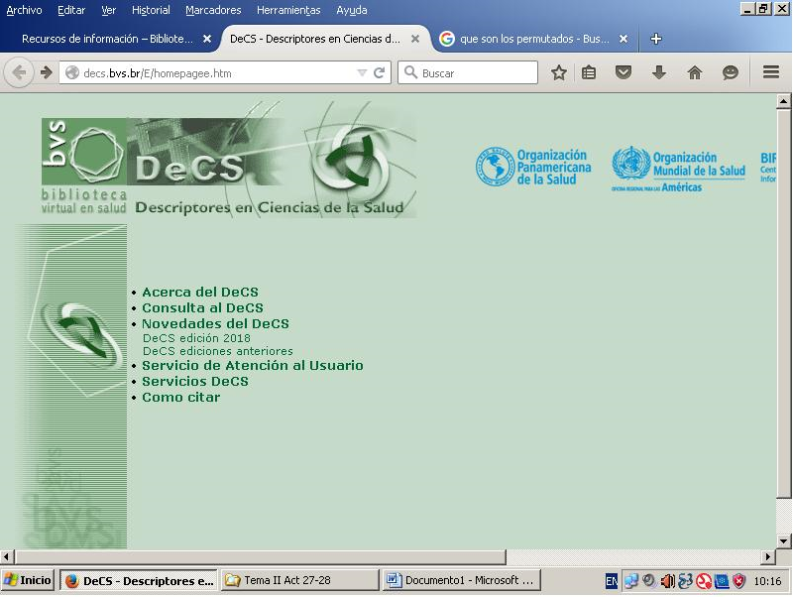

Slide 34
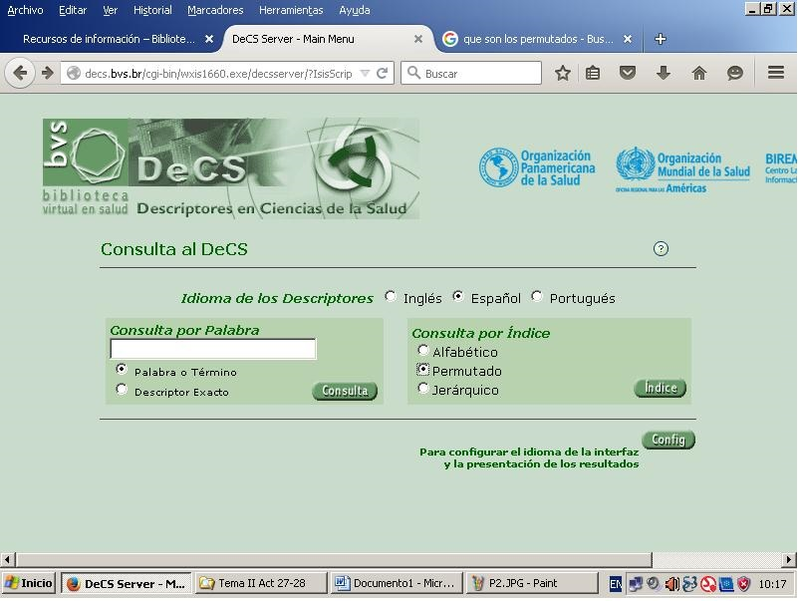

Slide 35
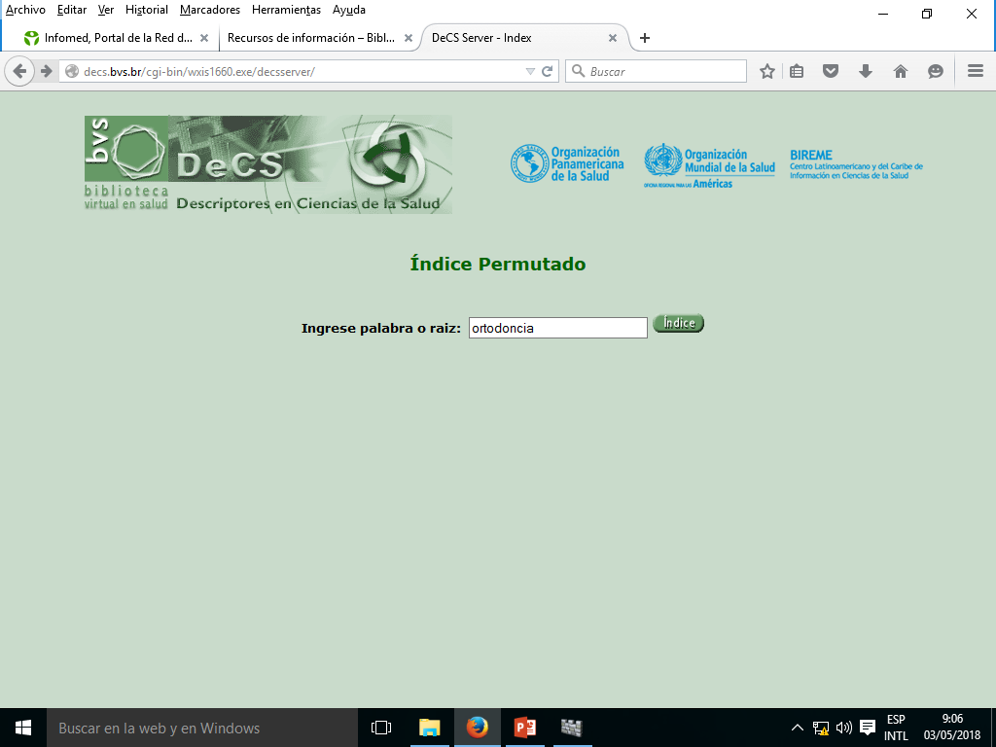

Slide 37
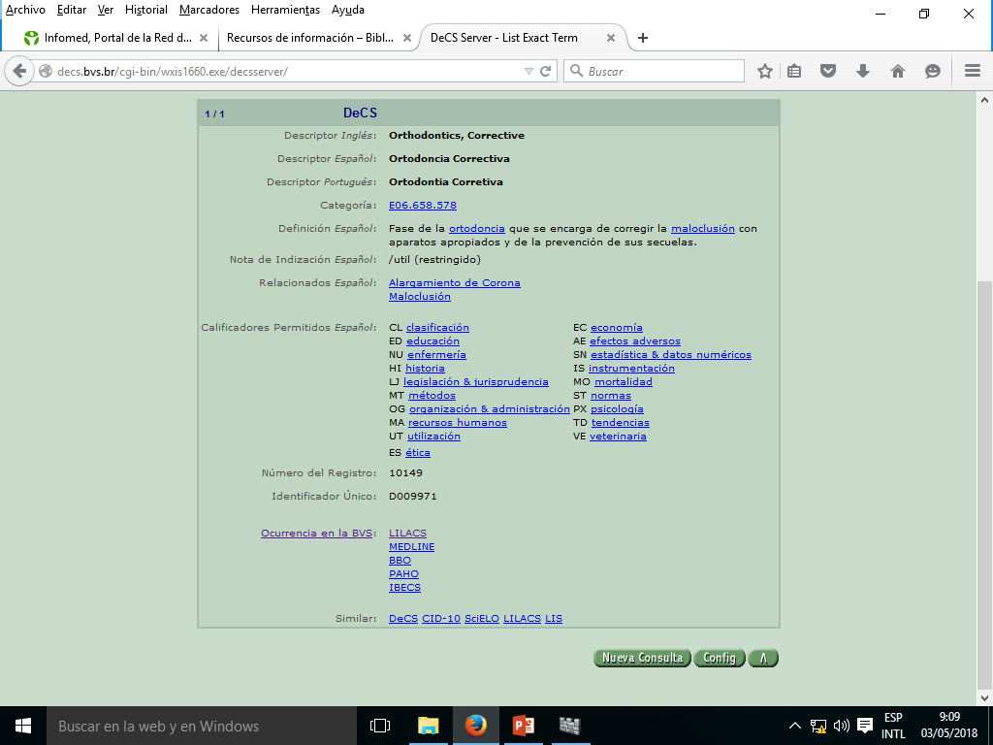

Slide 38
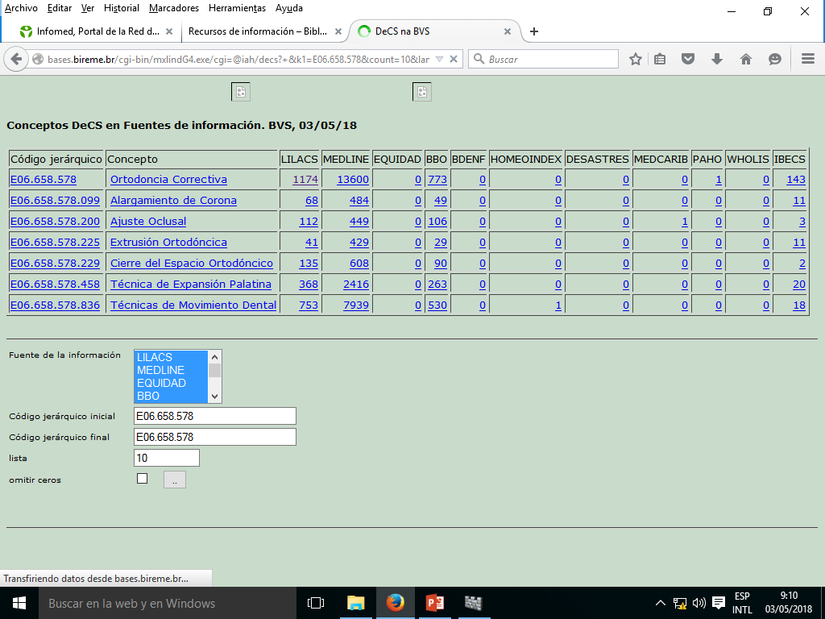

Slide 39
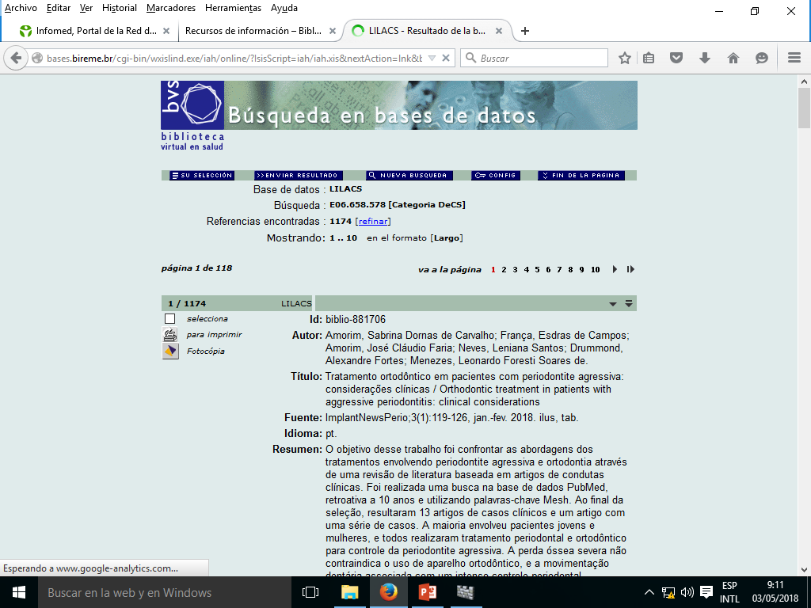

Slide 40
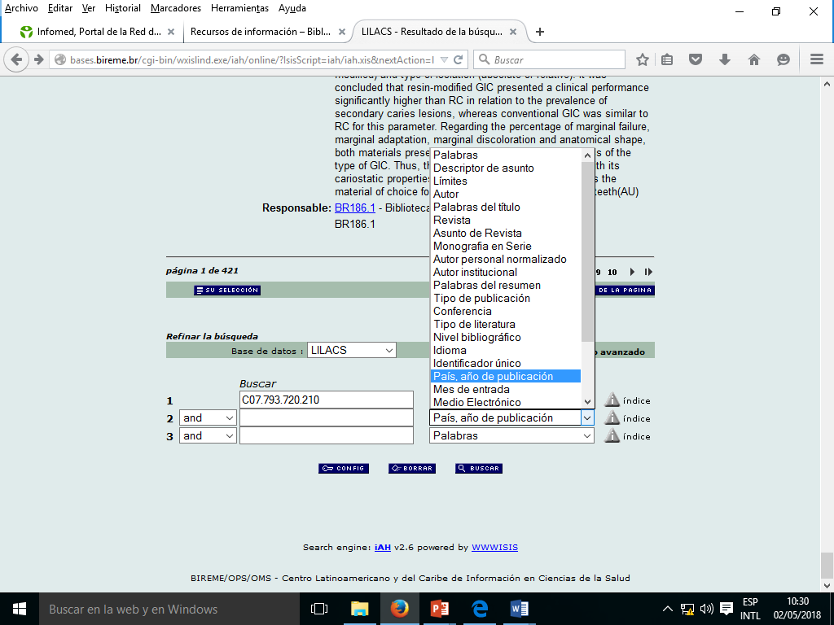
Aquí estoy definiendo la actualidad de la fuente

Slide 41
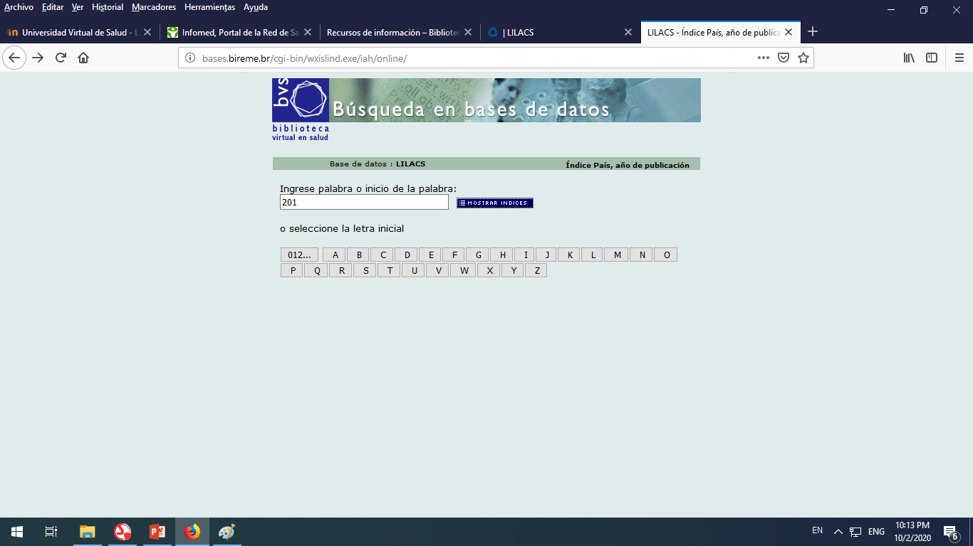
Aquí estoy buscando el rango de 5 años de actualidad

Slide 42
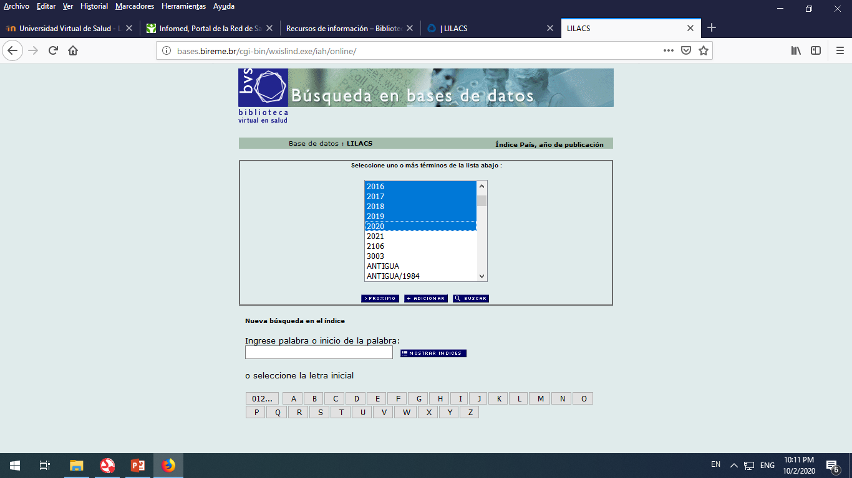
Estos son los años de interés para 2020
Seleccionar

Slide 43
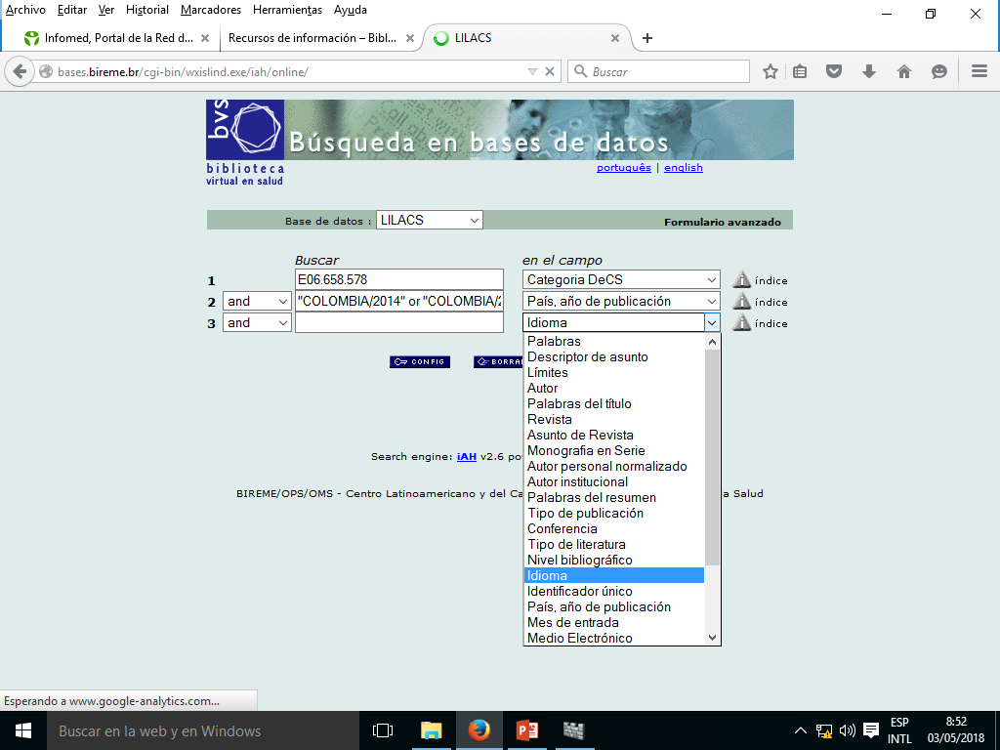

Slide 44
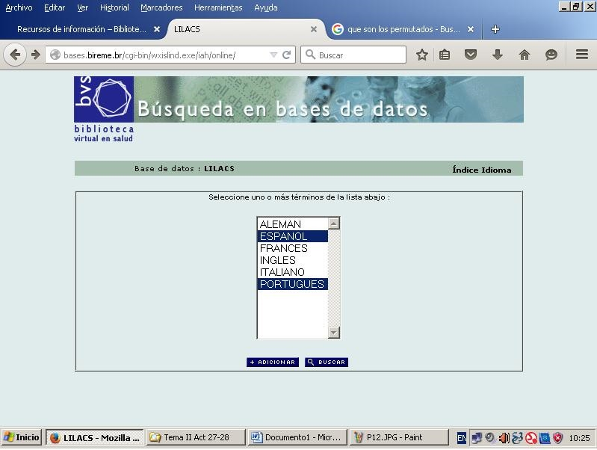
Aquí selecciono el idioma con que debe estar escrito el artículo buscado

Slide 45
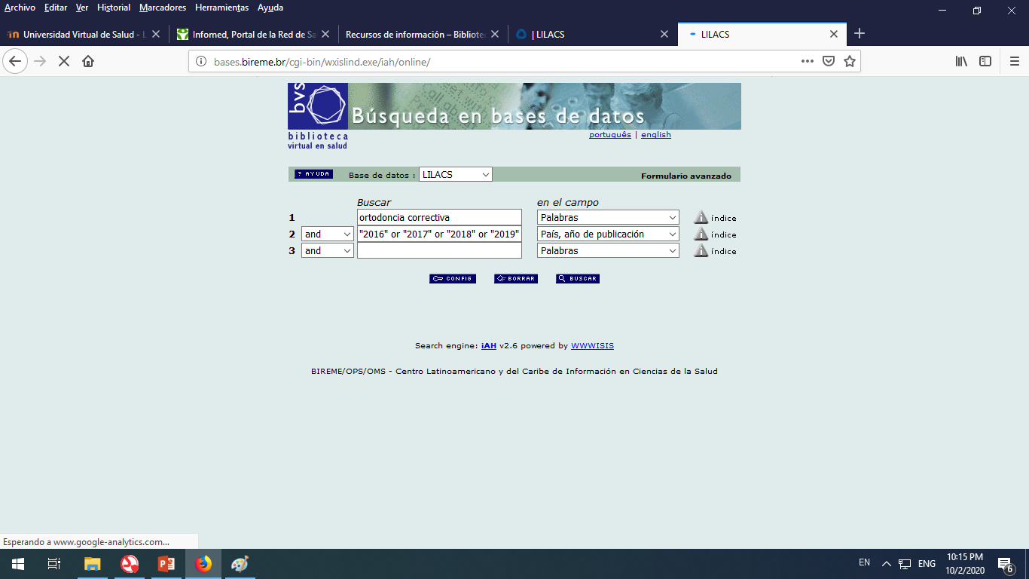

Slide 46
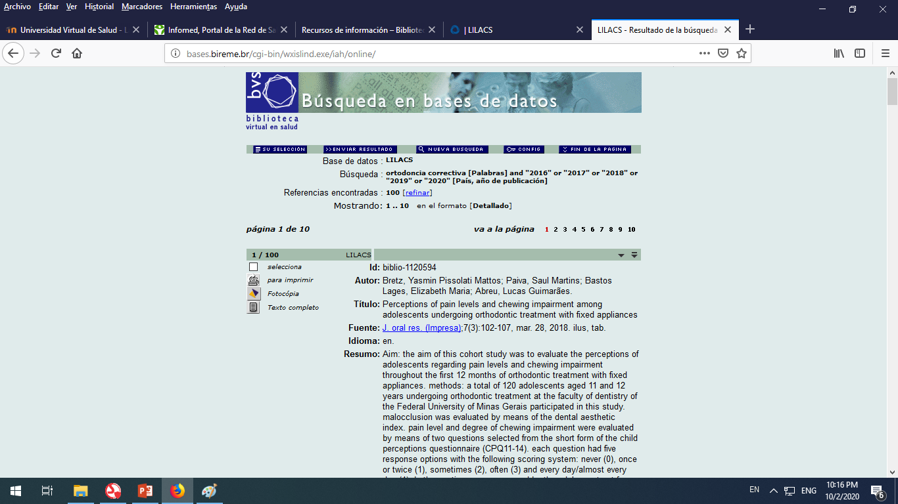
Esta fue la selección realizada

Slide 47
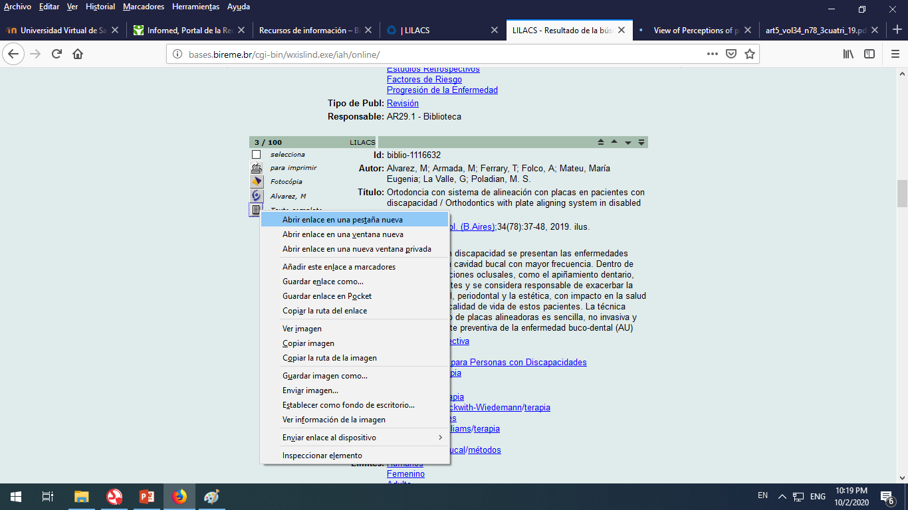
Este procedimiento permite visualizar el artículo
Clic derecho

Slide 48
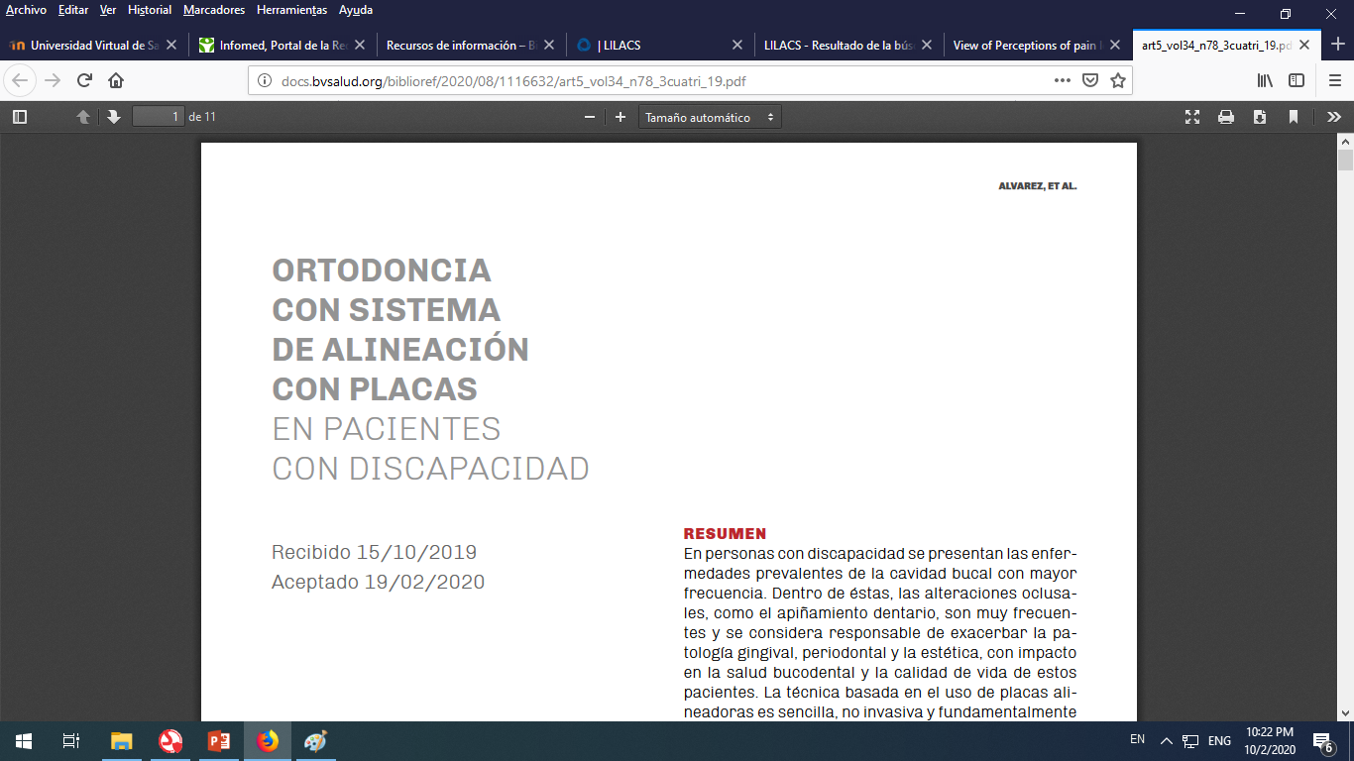
Clic aquí para bajarlo

Slide 49
Para obtener la referencia debe editarla; una opción muy útil es el EndNote, siga la secuencia después de abrir el EndNote

Slide 50
Abrimos el Gestor Bibliográfico para guardar las referencias en su momento

Slide 51
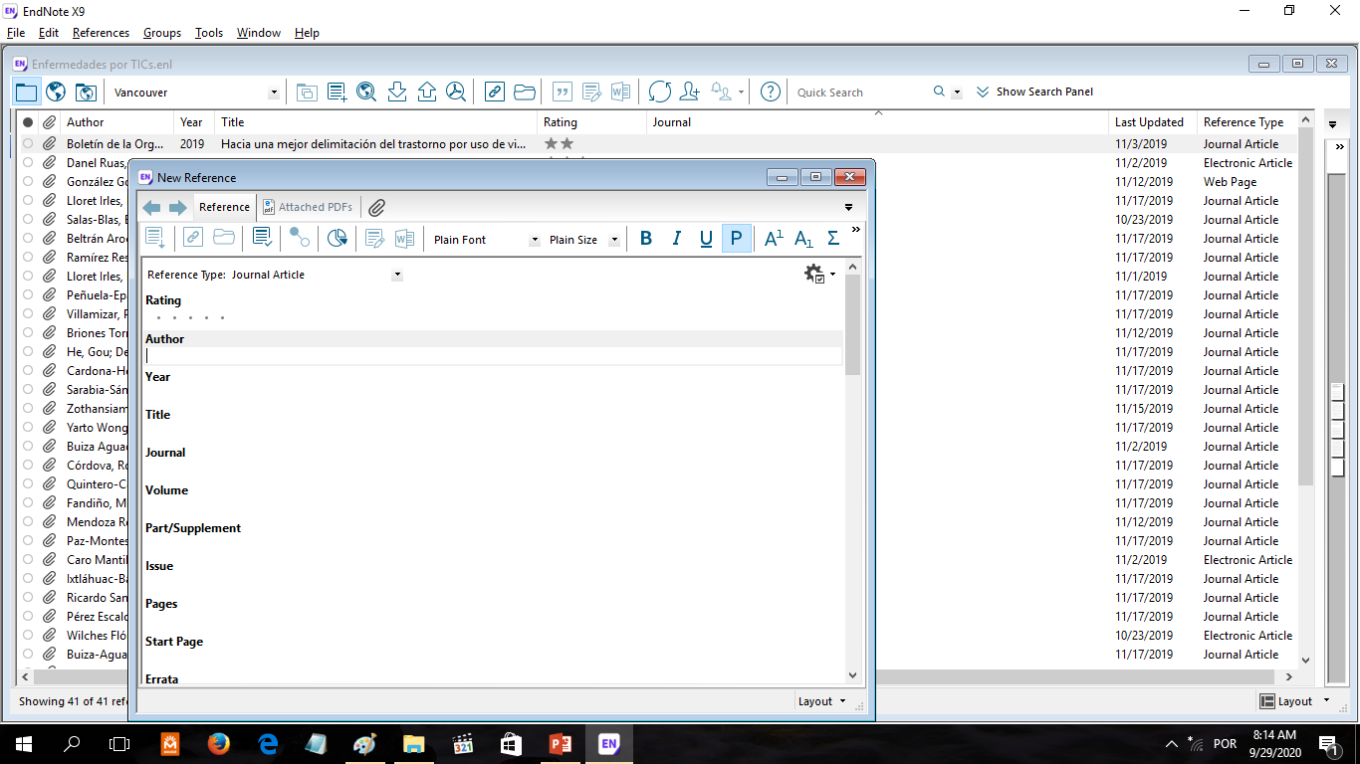
Recupere estos datos en el documento, no son imprescindibles todos, solo los que identifican el documento (título, autor, año, Journal, etc).

Slide 52
Procedimiento para Búsqueda en PubMed/Medline

Slide 55
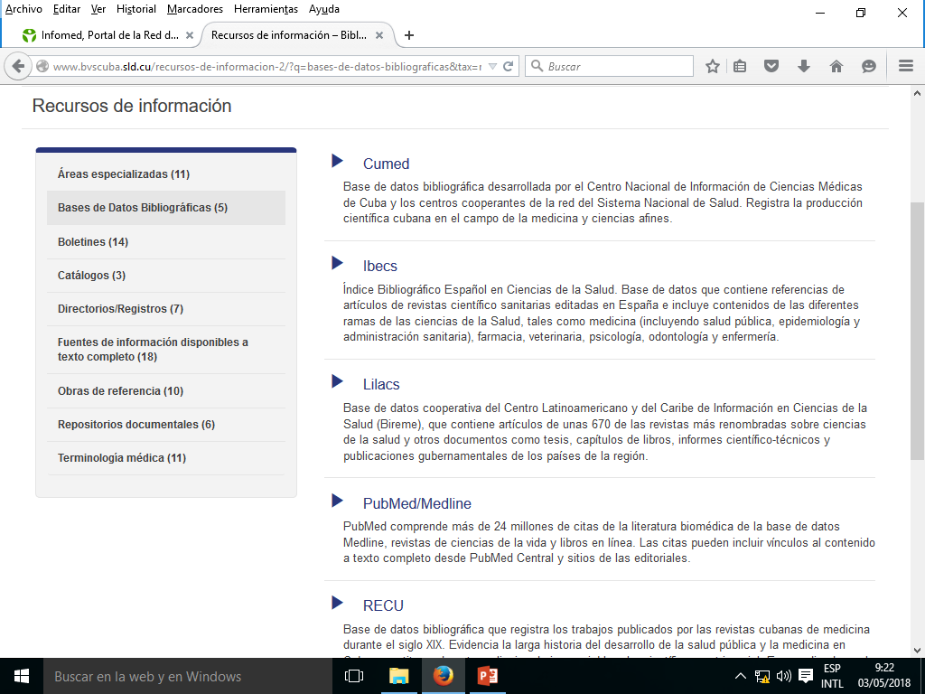

Slide 56
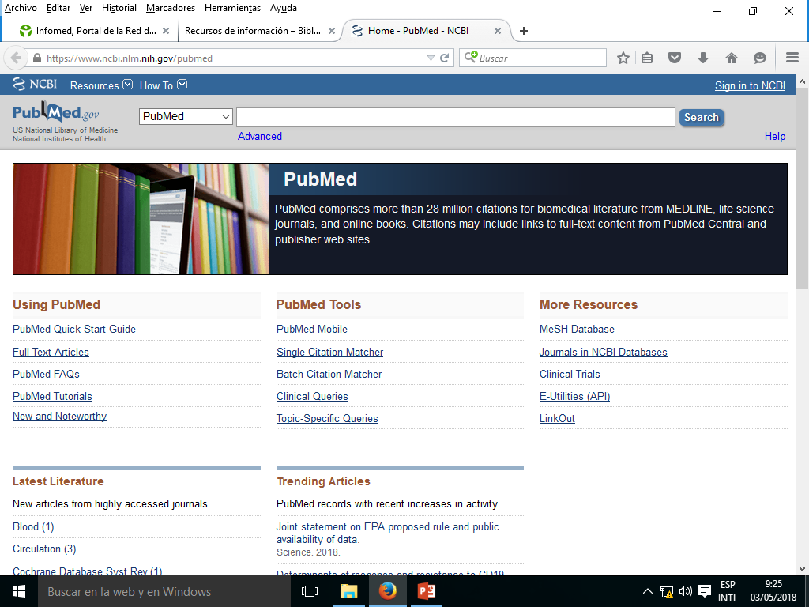

Slide 57
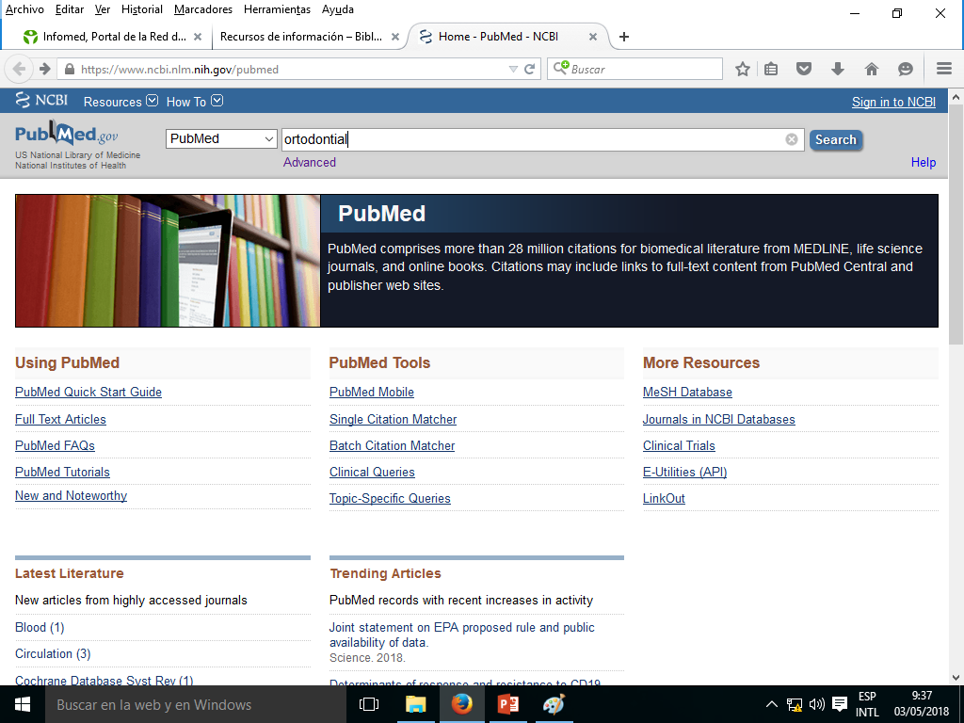

Slide 58
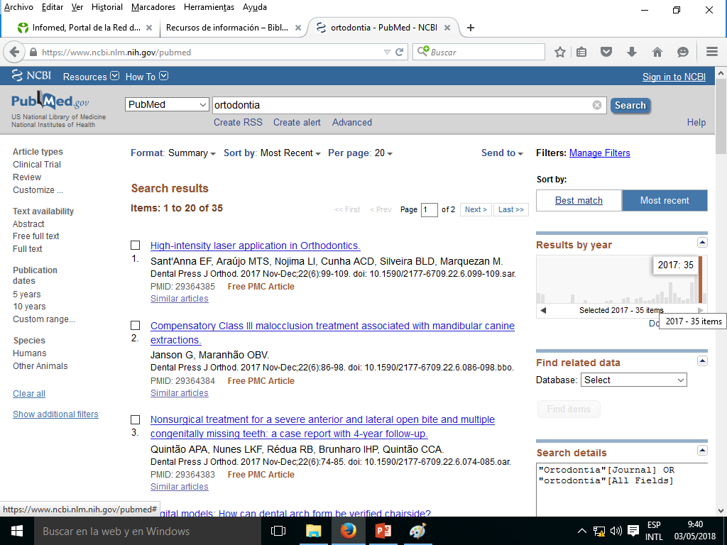

Slide 59
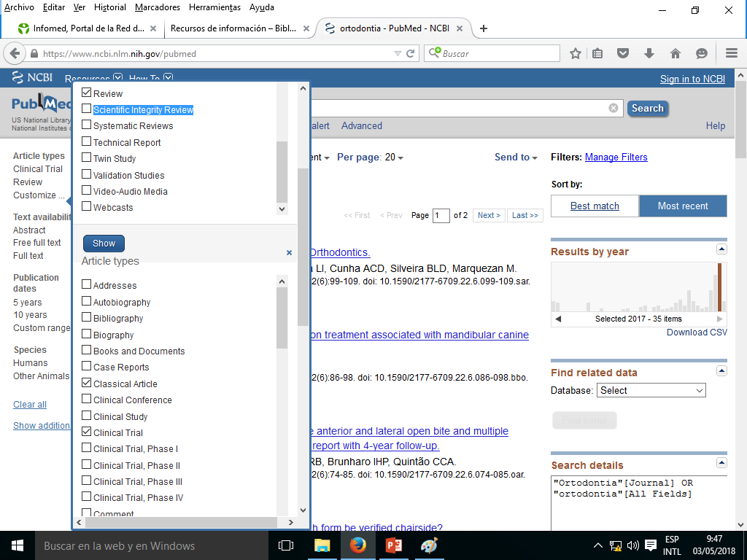

Slide 60
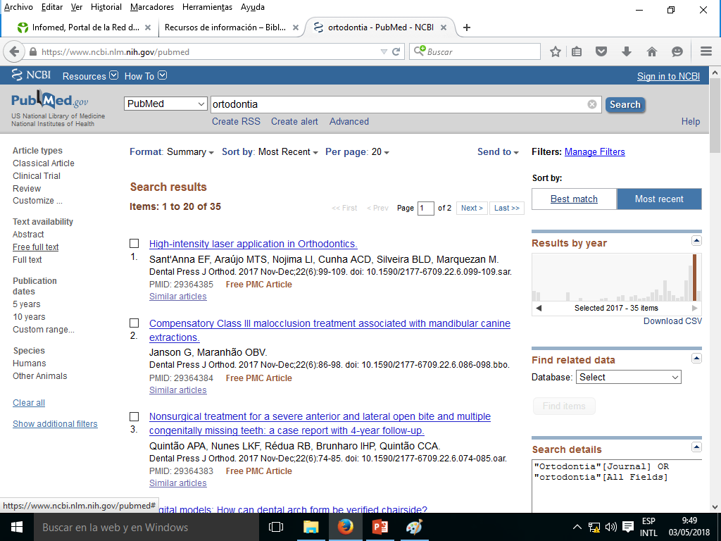

Slide 61
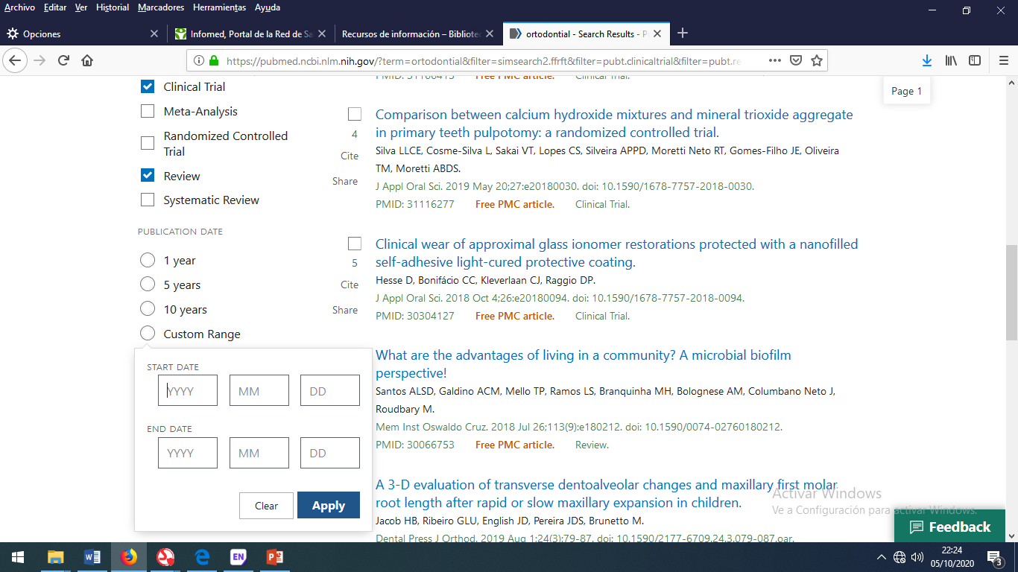

Slide 62
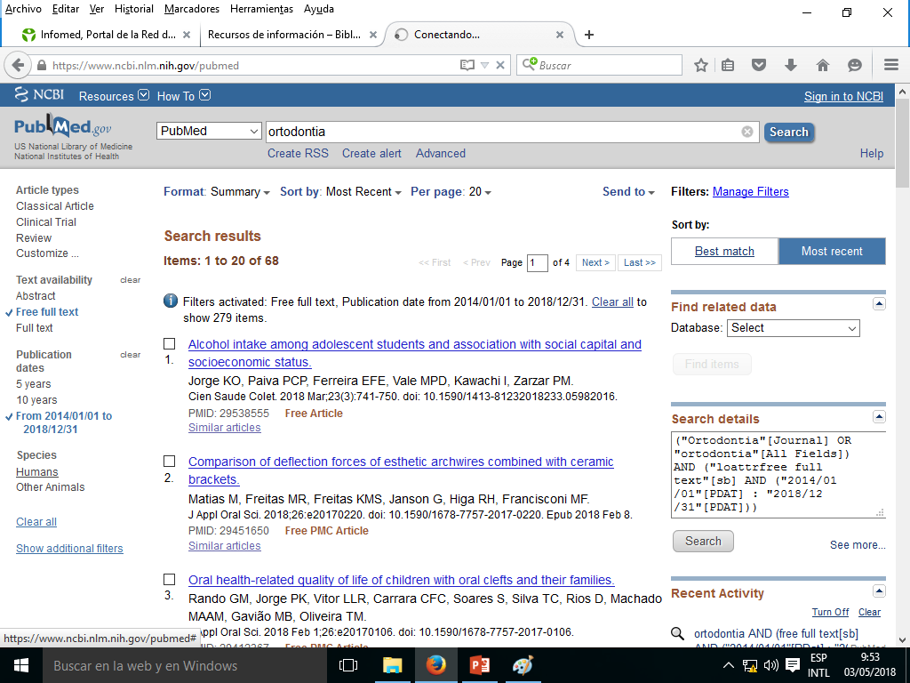

Slide 63
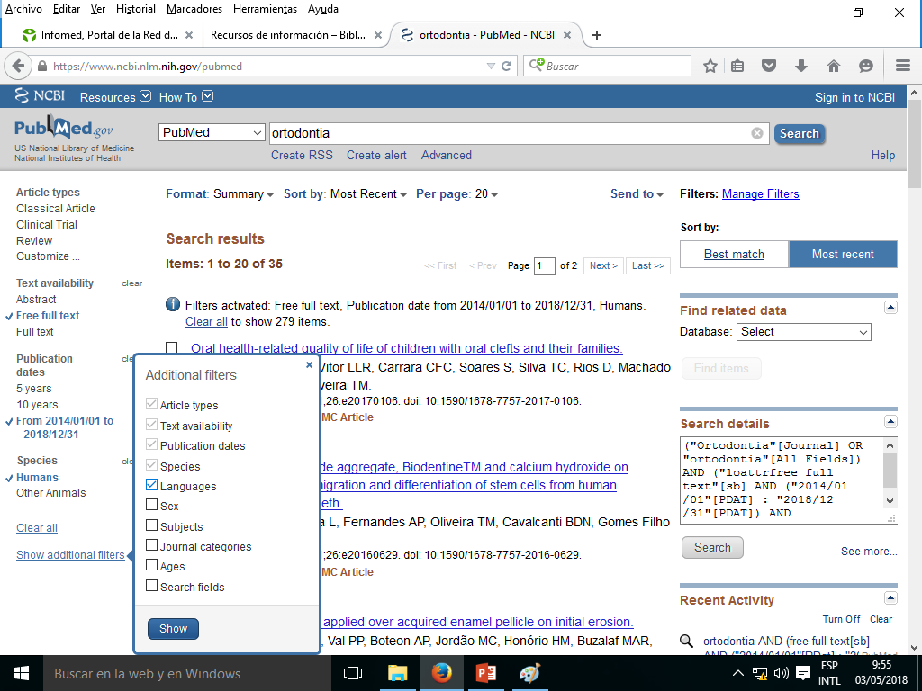

Slide 64
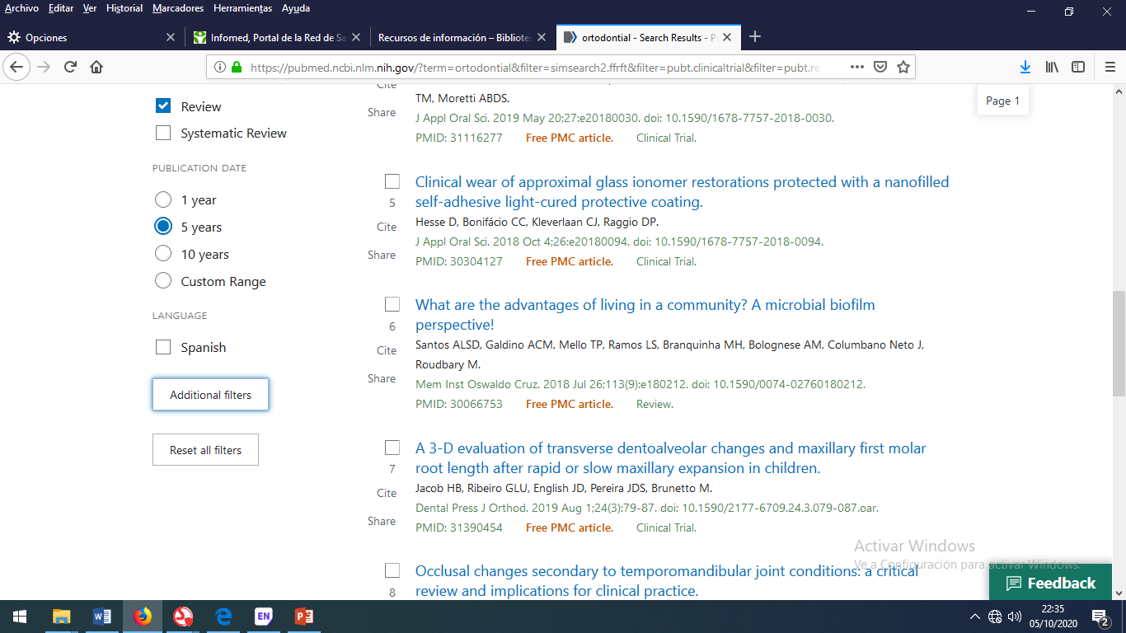

Slide 65
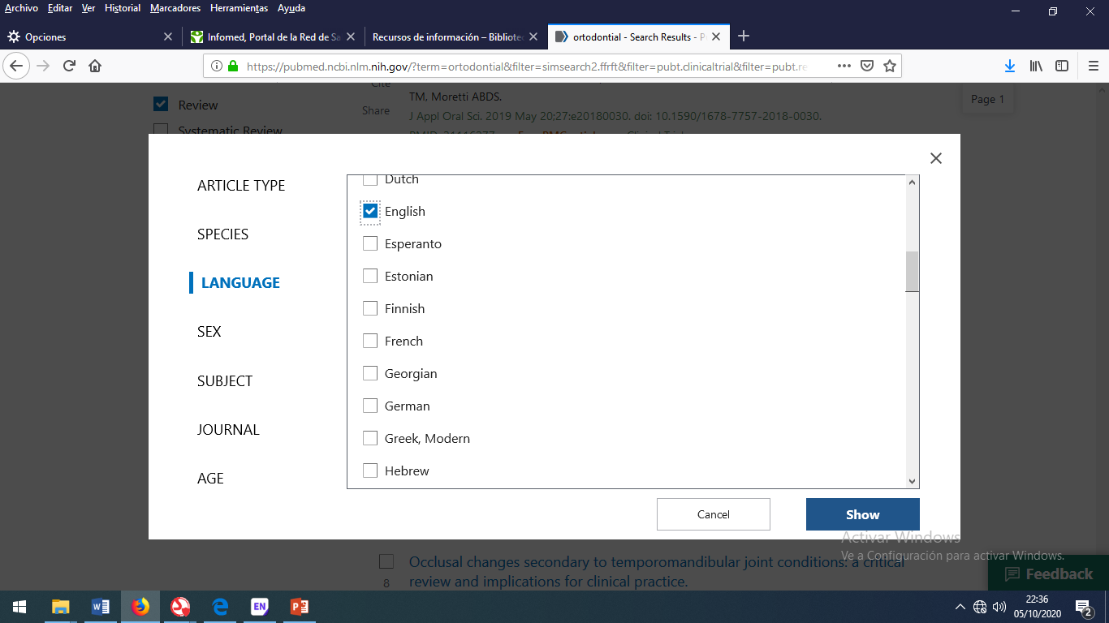

Slide 66
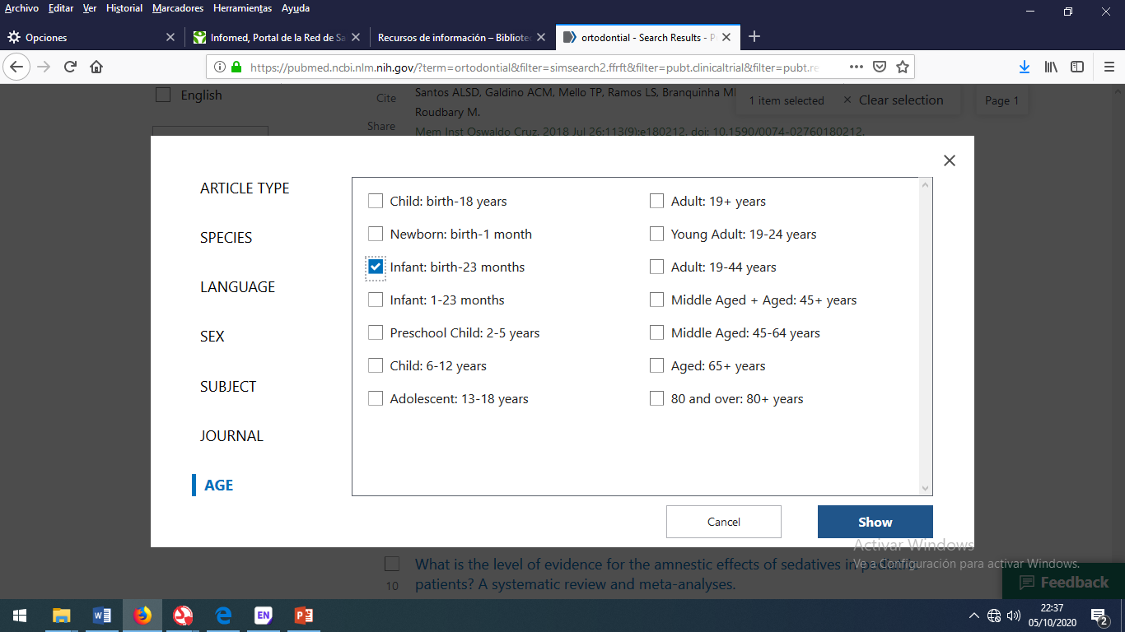

Slide 67
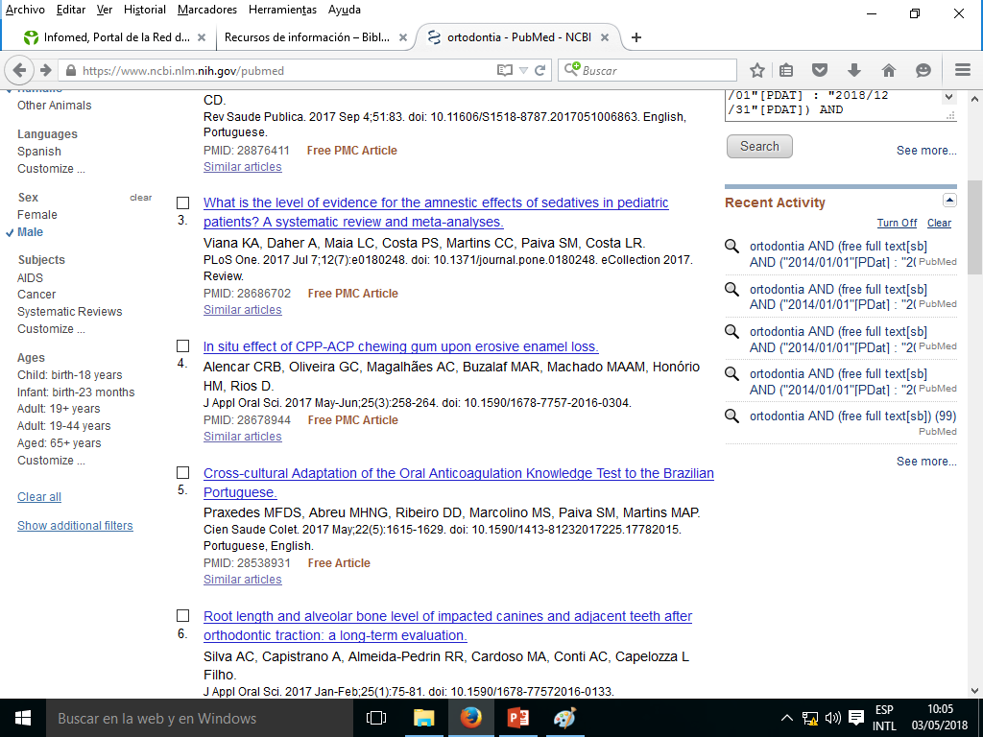

Slide 68
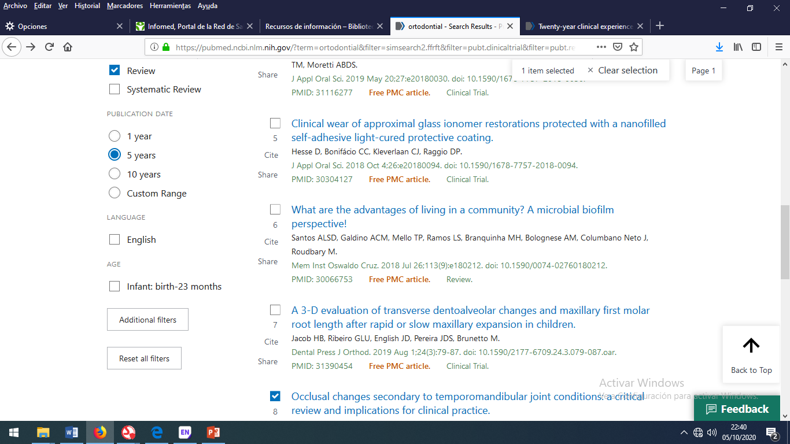

Slide 69
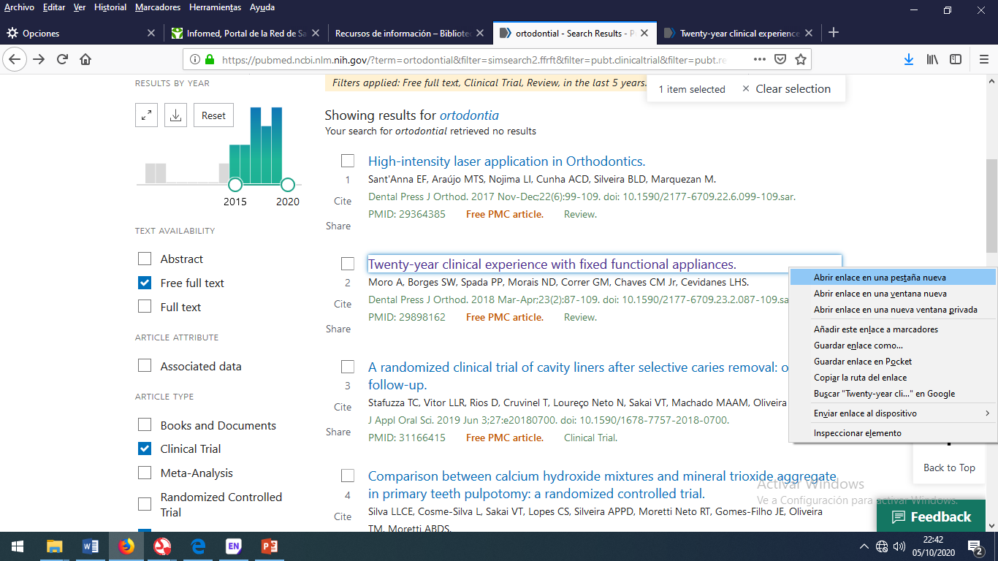
Este procedimiento permite visualizar el artículo
Clic derecho
Esta fue la selección realizada

Slide 70
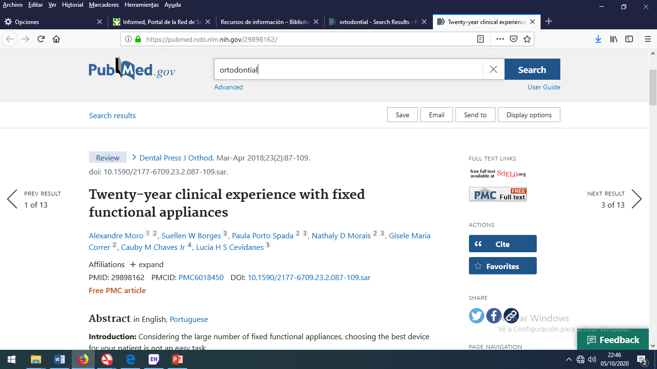
Para obtener las referencias primero abrimos el EndNote

Slide 71
Abrimos el Gestor Bibliográfico para guardar las referencias en su momento

Slide 72
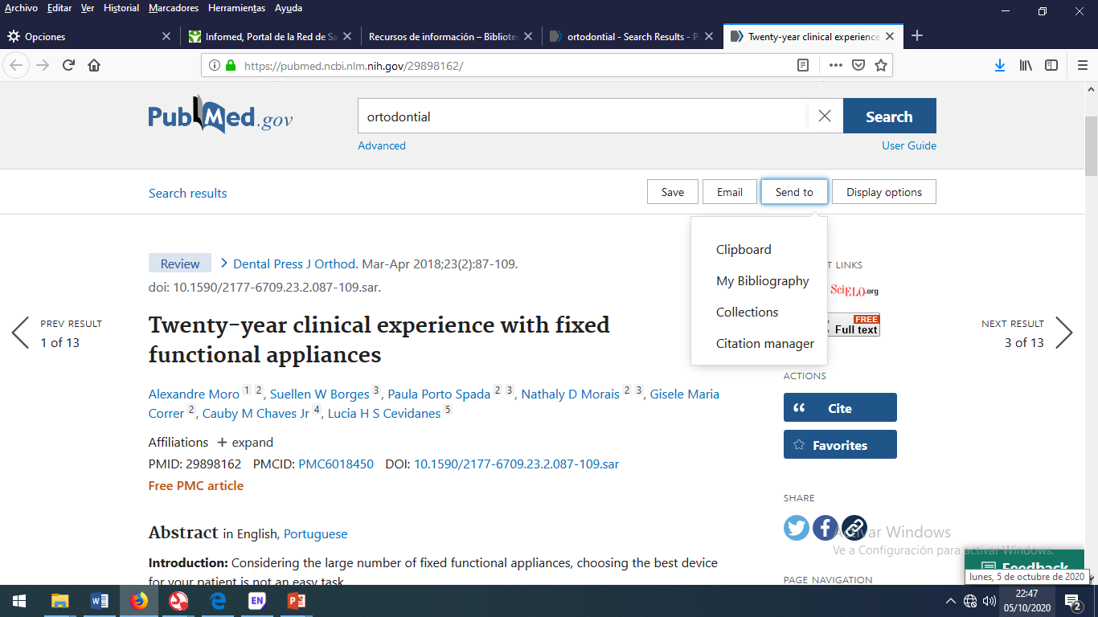

Slide 73
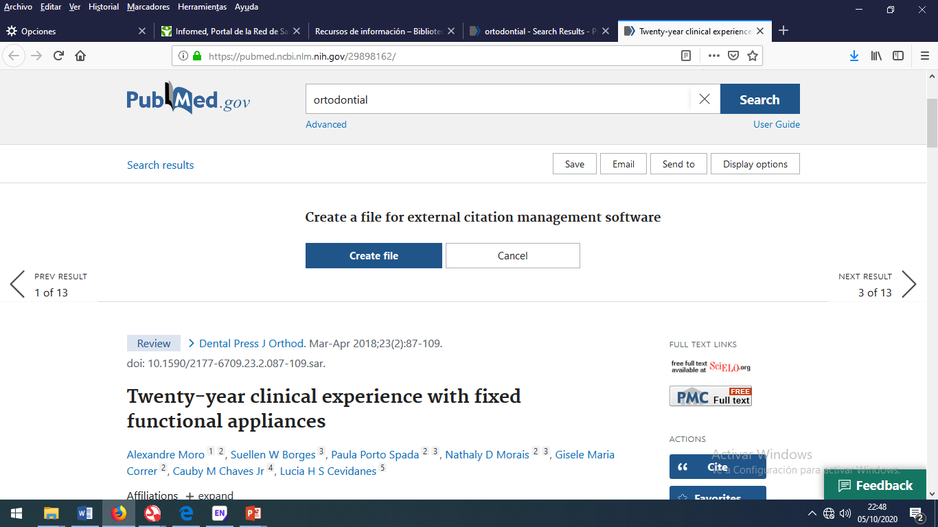

Slide 74
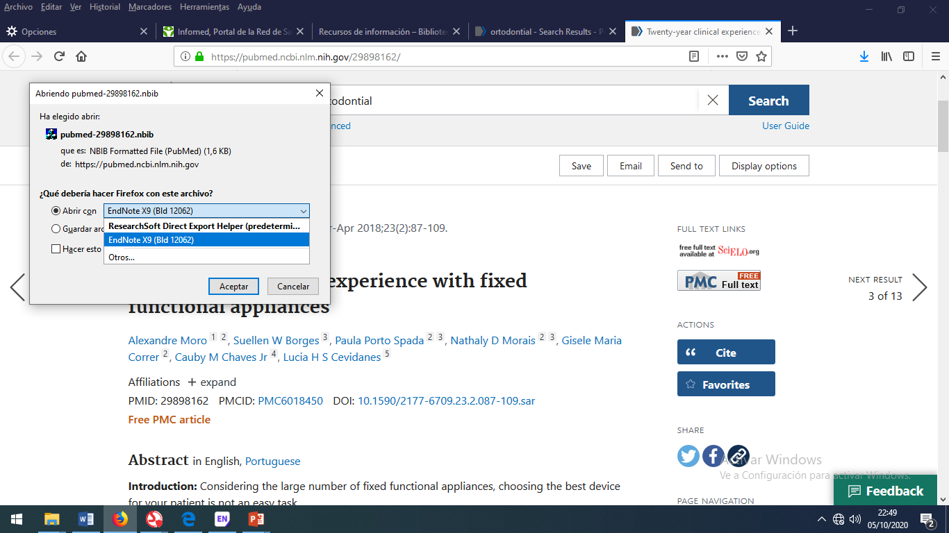

Slide 76
Para bajar el archivo lo podemos imprimir como PDF

Slide 77
Para bajar el archivo lo podemos imprimir como PDF

Slide 78
Para bajar el archivo lo podemos imprimir como PDF

Slide 79
Guardamos el archivo como PDF
Escribimos un nombre, en este caso D1 documento 1

Slide 80
Para bajar el archivo lo podemos imprimir como PDF
Aquí podemos introducir el documento para después trabajar en el artículo o informe de investigación

Slide 81
Una vez guardado en archivo .PDF es posible incorporarlo al EndNote X9

Slide 82
Aquí lo tienes todo, referencia y artículo.

